Slide 1
Hlavní partneři pro rok 2016
Fotbalový zpravodaj
SK Štětí, z.s.
Sezóna 2016/2017
Divize skupina B Podzim
Další partneři pro rok 2016
1.10.2016
sobota
10:15 hod 8. kolo
Restaurace Klub ve Štětí
FORNAXA –TĚSNĚNÍ, spol. s r.o.
Dům dětí a mládeže Štětí
VOLEMAN - autobusová přeprava
Ahlfit s.r.o.
STROJCONSULT s.r.o.
Izolace Beran s.r.o.
POKORNÝ, spol. s r.o.
STAVEBNÍ STROJE A DOPRAVA s.r.o.
JT-Service s.r.o.
VAM ANLAGETECHNIK s.r.o.
Průmstav Štětí a.s.
Montiz
BESTONSTAV s.r.o.
DEKRA Industrial s.r.o.
AXIS a.s.
INDUSTRIAL CZ, spol. s r.o.
Unistroj s.r.o.
Tyma CZ, s.r.o.
Technicom, s.r.o.
Fortuna
Ruml s.r.o.
GEAR SERVICE s.r.o.
JT-Service s.r.o.
.
4.
TJ Slovan Velvary
www.stetimondifotbal.cz

Slide 2
Vítáme
Při příležitosti dnešního utkání divizní soutěže funkcionáře, hráče a příznivce
SK Štětí, z.s.
a
TJ Slovan Velvary
Hlavního rozhodčího
Jana Krupu z Jablonce n.N
Asistenty hlavního rozhodčího
Víta Šťastného z Liberce
Libora Šimečka z České Kamenice
Delegáta FAČR
Miroslava Skálu z Merklína
2
43

Slide 3
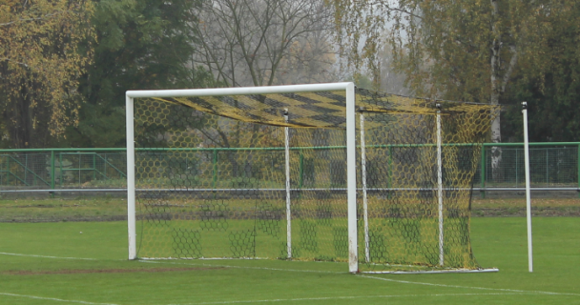
Přehled zápasů na hřišti ve Štětí
Vážení sportovní přátelé
fotbalové soutěže nabrali to správné tempo. Za námi je září, které bývá fotbalově nejbohatší a obsah již 4. letošního zpravodaje je také podle toho velmi bohatý snažící se zachytit všechny události, které v našem oddíle proběhli. Je toho opravdu hodně. Začněme od těch nejmenších, mladší přípravky. Dvě mužstva v jedné ze skupin okresní ligy svoji soutěž dokončila před týdnem a jak dopadla se dozvíte v další části zpravodaje. Zdaleka to ale neznamená, že končí uklízí kopačky. Už zítra zahajují druhou polovinu podzimu v turnajích okresního poháru. Starší přípravka r. nar. 2006, 2007 má program také hodně pestrý. Okresní ligu ve skupině B zakončila na 2. místě. Také je ještě čekají pohárové turnaje. Fotbalisté ročníku narození 2007 hrají navíc ve sdruženém týmu s Roudnicí n.L. krajské satelitní turnaje a mají to o to těžší, že jsou v kategorii r.2006. Na výsledcích to ale znát není, ba právě naopak. Vedou velmi dobře. Ročník 2007, kterému se také jinak říká U10, je ve hře v celostátní soutěži Ondrášovka cup, kde vyhrál kvalifikační turnaj a čeká ho další kolo proti takovým týmům, jako je třeba Bohemians Praha. Mladší žákům v Ústeckém přeboru se moc nedaří a většinu zápasů prohrávají. Není ale třeba brečet nad rozlitým mlékem. Hráčů je dost a pokud vydrží v tréninkové píli, tak dobré výsledky určitě přijdou. Milým překvapením jsou dosavadní výsledky mužstva starších žáků. Po několika letech vysokých porážek se výkony už loni zlepšili a letošní ročník vypadá také velmi nadějně. Zde dokonce trenéři věří v postup do jarní finálové skupiny, kam postoupí 6 nejlepších z každé ze skupin Ústeckého přeboru. Dorostenci ti doplácejí na to, že ve skupině A. I.A třídy bylo jen 11 týmů a když se ještě v průběhu
Datum | Den | Čas | Doma | Venku | Kolo | Kategorie
30.9.2016 | pátek | 17:00 | SK Štětí | TJ Žitenice | 6 | Stará garda
1.10.2016 | sobota | 10:15 | SK Štětí | TJ Slovan Velvary | 8 | Dospělí
2.10.2016 | neděle | 10:00 | SK Roudnice, Štětí A, Štětí B, Liběšice |  | Pohár-Štětí | Mladší přípravka A,B
8.10.2016 | sobota | 10:15 | SK Štětí | FK Jiskra Velké Březno | 7 | Dorost
9.10.2016 | neděle | 10:00, 12:00 | SK Štětí | FK ČESKÝ LEV Neštěmice | 7 | Starší, mladší žáci
14.10.2016 | pátek | 17:00 | SK Štětí | Slavoj Bohušovice | 8 | Stará garda
15.10.2016 | sobota | 10:15 | SK Štětí | FC CHOMUTOV s.r.o. | 10 | Dospělí
42
3

Slide 4
soutěže odhlásilo Jílové, tak je jasné, že moc zápasů na podzim neodehrají. Letos to zatím byly jen 3. Remíza, prohra, vítězství. Zítra v netradičním čase až v 15:00 hrají v Duchcově, kde budou podle dosavadních výsledků favoritem. Dostáváme se k mužstvu dospělých, kde jsme na jaře po každém zápase oslavovali. Teda až na domácí utkání proti Proboštovu. Divizní soutěž nám však nastavila laťku výše. Po úspěšném vstupu v Novém Boru mužstvo body až na 2 domácí remízy přestalo získávat a v tabulce se kolo od kola propadá níže. Hráči hledají formu a cestu, jak se střelecky prosadit. 6 branek za 7 zápasů není moc. Navíc se začínají objevovat zranění a kádr mužstva se zužuje. V posledním možném přestupním termínu se také rozhodl mužstvo opustit Vladimír Poráč a stal se hráčem FC Mělník, které hraje I.B třídu. Na závěr je tu stará garda v okresním přeboru. Úvod dobrý , ale teď to začíná skřípat. Hlavně docházka. Do Českých Kopist se jelo v 11 a na facebookových stránkách se stále častěji objevuje. Jsem mimo Štětí, mám noční, bolí mě noha, ještě nevím. Fotbal se zde ale hraje hlavně pro radost a staří páni soutěž určitě s přehledem zvládnou.
Všem fanouškům přejeme hezký fotbalový zážitek a hodně pěkných okamžiků při sledování dnešního utkání divizních nováčků.
Zápasy na venkovních trávnících
Datum | Den | Čas | Doma | Venku | Kolo | Kategorie
1.10.2016 | sobota | 10:00, 12:00 | Tělovýchovná jednota Krupka | SK Štětí | 6 | Starší, mladší žáci
1.10.2016 | sobota | 13:30 | FK Litoměřicko, Junior Teplice, Roudnice+Štětí |  | Ústecký přebor-Litoměřice | Starší přípravka 2006
2.10.2016 | neděle | 10:00 | SK Roudnice, Štětí A, Štětí B, Liběšice |  | Pohár-Štětí | Mladší přípravka A,B
2.10.2016 | neděle | 10:00 | Úštěk, Lovosice, Sulejovice, Štětí |  | Pohár-Lovosice | Starší přípravka 2007
2.10.2016 | neděle | 15:00 | FK Duchcov | SK Štětí | 6 | Dorost
7.10.2016 | pátek | 17:00 | Dynamo Střížovice | SK Štětí | 7 | Stará garda
8.10.2016 | sobota | 10:00 | SK Roudnice, Štětí A, Štětí B, Liběšice |  | Pohár-Liběšice | Mladší přípravka A,B
8.10.2016 | sobota | 10:15 | FK Neratovice-Byškovice s.r.o. | SK Štětí, z.s. | 9 | Dospělí
8.10.2016 | sobota | 10:00 | Roudnice+Štětí, Junior Chomutov, Mostecký FK "MODŘÍ" |  | Ústecký přebor-Roudnice n.L. | Starší přípravka 2006
9.10.2016 | neděle | 10:00 | Úštěk, Lovosice, Sulejovice, Štětí |  | Pohár - Sulejovice | Starší přípravka 2007
Štětí
Do toho
4
41

Slide 5
Okresní liga mladší přípravky
Skupiny A skončila. Naši nejmladší obsadili 2. a 4 místo.
Rychlý přelet nad posledními zápasy SK Štětí
Dospělí
Turnaj ligy starší přípravky skupina A Celkové pořadí
1 | Bezděkov/Dobříň | 3 | 11 | 1 | 0 | 155:19 | 34
2 | Štětí | 3 | 8 | 0 | 4 | 119:55 | 24
3 | Bechlín | 3 | 4 | 1 | 7 | 32:102 | 13
4 | Štětí "B" | 3 | 0 | 0 | 12 | 25:159 | 0
17.9.2016 | SK Štětí | SL POLABAN Nymburk | 0:2
25.9.2016 | FK Meteor Praha | SK Štětí, z.s. | 3:0
Dorost
17.9.2016 | SK Sokol Brozany | SK Štětí, z.s. | 0:2
Turnaj ligy mladší přípravky skupiny A Bezděkov 24.9.2016 1.turnaj
1 | Bezděkov/Dobříň | 3 | 2 | 1 | 0 | 14:4 | 7
2 | Štětí | 3 | 2 | 0 | 1 | 26:5 | 6
3 | Bechlín | 3 | 1 | 1 | 1 | 7:16 | 4
4 | Štětí "B" | 3 | 0 | 0 | 3 | 4:26 | 0
Starší a mladší žáci
18.9.2016 | SK Sokol Brozany | SK Štětí | 5:1 | 9:3
21.9.2016 | TJ Hvězda Trnovany z.s. | SK Štětí | 2:5 | 2:1
25.9.2016 | SK Štětí | FK JUNIOR Děčín | 3:2 | 0:6
28.9.2016 | SK Štětí | SK Sokol Brozany
Turnaj ligy mladší přípravky skupiny A Bezděkov 24.9.2016 2.turnaj
1 | Bezděkov/Dobříň | 3 | 3 | 0 | 0 | 43:6 | 9
2 | Štětí | 3 | 2 | 0 | 1 | 33:13 | 6
3 | Bechlín | 3 | 1 | 0 | 2 | 9:22 | 3
4 | Štětí "B" | 3 | 0 | 0 | 3 | 4:48 | 0
Stará garda
16.9.2016 | Sepap Štětí | FK Litoměřicko | 2:4
23.9.2016 | Sokol České Kopisty | Sepap Štětí | 5:2
40
5

Slide 6
Výsledky Slovanu Velvary
Starší přípravka obsadila těsně 2. místo
1. | 14.8.2016 | Úvaly - Velvary | 2:1
2. | 20.8.2016 | Velvary - Nymburk | 0:5
3. | 28.8.2016 | Meteor - Velvary | 2:0
4. | 3.9.2016 | Libiš - Velvary | 2:5
5. | 10.9.2016 | Velvary - Neratovice | 0:1 PK
6. | 17.9.2016 | Chomutov - Velvary | 1:0
7. | 24.9.2016 | Velvary - Souš | 1:2
Turnaj ligy starší přípravky skupina C Konečné pořadí po 4 turnajích
1 | Dobříň/Bezděkov | 12 | 10 | 1 | 1 | 91:27 | 31
2 | Štětí | 12 | 7 | 0 | 5 | 57:56 | 21
3 | Straškov-Vodochody | 12 | 6 | 1 | 5 | 48:37 | 19
4 | Rovné | 12 | 0 | 0 | 12 | 27:103 | 0
Turnaj ligy starší přípravky skupina C Rovné 25.9.2016
1 | Dobříň/Bezděkov | 3 | 3 | 0 | 0 | 29:5 | 9
2 | Štětí | 3 | 2 | 0 | 1 | 14:15 | 6
3 | Straškov-Vodochody | 3 | 1 | 0 | 2 | 10:9 | 3
4 | Rovné | 3 | 0 | 0 | 3 | 3:27 | 0
Na 1. výhru čekaly Velvary do 4. kola a byla hned vysoká 5:2 v Libiši. V následujícím utkání doma proti Neratovicím také bodovali, ale bylo to jen za bod po prohraném rozstřelu v penaltách. V posledních 2 kolech Slovan smutnil po porážkách o 1 branku. Zvlášť ta poslední doma hodně mrzela, když soupeř otočil zápas během chvilky v 1. poločase.
6
39

Slide 7
Starší přípravka už se nemůže dočkat dalšího kola Ondrášovka cupu v Nespekách 5.10.2016
TJ SLOVAN VELVARY.
Klub byl založen v roce 1919 a v současnosti zajišťuje chod pěti mládežnických mužstev a dvou mužstev dospělých.
1. kolo 05.10.2016 10:00
5.10.2016 10:00 | FK VYSOČINA JIHLAVA, z.s. | SK Štětí, z.s.
2. kolo 05.10.2016 10:45
5.10.2016 10:45 | SK Štětí, z.s. (10) | FC Slovan Havlíčkův Brod
3. kolo 05.10.2016 11:30
5.10.2016 11:30 | Bohemians Praha 1905, a.s. | SK Štětí, z.s.
4. kolo 05.10.2016 12:15
5.10.2016 12:15 | SK Štětí, z.s. | SK Benešov z.s.
5. kolo 05.10.2016 13:00
5.10.2016 13:00 | SK Junior Teplice z.s. | SK Štětí, z.s.
6. kolo 05.10.2016 13:45
5.10.2016 13:45 | SK Štětí, z.s. | MFK Trutnov, z.s.
7. kolo 05.10.2016 14:30
5.10.2016 14:30 | SK Kladno a.s. | SK Štětí, z.s.
8. kolo 05.10.2016 15:15
5.10.2016 15:15 | SK Štětí, z.s. | FK Kolín, a.s.
9. kolo 05.10.2016 16:00
5.10.2016 16:00 | 1. SK PROSTĚJOV | SK Štětí, z.s.
Královské město Velvary se nachází v okrese Kladno. Žije zde něco málo přes 3 tisíce obyvatel a nejkratší cestou ze Štětí se sem dostanete po 27 km.
38
7

Slide 8
Hráči, kteří se v letošním ročníku objevili v sestavě TJ Slovan Velvary
Další kolo satelitního turnaje přípravky U11 hraného 24.9.2016 v Jirkově
Brož Marek | 1995
Budějský Lukáš | 1984
Bulíček Jaromír | 1994
Červený David | 1995
Dobiáš Jakub | 1994
Dvořák Radek | 1995
Frohna Jakub | 1982
Chrobák Marek | 1985
Jindřich Josef | 1997
Klempt Kamil | 1988
Ludvík Jan | 1992
Majtaník Michal | 1979
Mucha Marek | 1979
Müller Miroslav | 1989
Obrtlík Michal | 1980
Prokeš Josef | 1991
Prosický Jaroslav | 1997
Stejskal Petr | 1985
Šalda Petr | 1991
Tenkl Tomáš | 1991
Urban Jan | 1992
Vošmera Milan | 1990
SK Štětí - Louny / Černčice
7 : 3
SK Štětí - Ervěnice/Jirkov/Bíliná
11 : 1
Celkově:
SK Štětí/Roudnice – Louny/Černčice
19 : 6
SK Štětí/Roudnice-Ervěnice/Jirkov/Bílina
21 : 3
Branky: Daniel Hromy 8, David Čechal 1, David Kosorič 2, Lukáš Malina 2, Dan Malina 4, Lukáš Širochman 1
Nezačali jsme nejlépe a poločas s Louny prohráli. Pak jsme se však rozjeli a nádhernými góly potěšili trenéry a nadšeně fandící rodiče. Za velmi dobrý výkon zaslouží všichni hráči velkou pochvalu.
Realizační tým TJ Slovan Velvary
Janeček Pavel | Trenér
Svátek Jiří | Asistent 1
Vedral David | Vedoucí
Nádherný Roman | Lékař / Zdravotník
8
37

Slide 9
O druhé porážce staré gardy za sebou se rozhodlo v úvodu druhého poločasu.
Současný TJ Slovan Vevary
TJ Slovan Velvary skončily v minulém ročníku Středočeského přeboru na 3. místě a postup do divize těsně utekl. Smutní zdejší fanoušci ale byli krátkou dobu. Horní Měcholupy postup odmítly, další pražský celek zájem neměl a tak nabídku využily Velvary. Před začátkem soutěže mužstvo posílilo o několik zkušených hráčů. Ať už o Michala Obrtlíka, Miroslava Müllera nebo Petra Stejskala, jehož bratr Lukáš hraje ve Štětí. Posledním úlovkem našeho dnešního soupeře je exligista z Kladna Karel Kratochvíl. V minulosti jsme se s Velvary v mistrovských zápasech nesetkávali. Jiný kraj nebo jiná úroveň soutěží naše cesty nezkřížily. V několika přátelských zápasech jsme síly ale změřili. Vzpomenout můžeme například utkání před několika lety na zimním turnaji na Mělníku nebo poslední zápas v zimě 2016 na umělce v Hrobcích, kde jsme ve 2. poločase i s tou trochou štěstí uhájili jednobrankové vítězství.
Sepap Štětí – FK Litoměřicko
2:4(2:2) 4. kolo okresní přebor 16.9.2016
Utkala se 2 mužstva, která v průběhu minulé sezóny patřila k těm nejlepším . FK Litoměřice přejmenované letos na FK Litoměřicko na 3. místě a Sepap jenom o stupínek níže. Hned na samém začátku, v 6. minutě prošel Vála lehce do pokutového území, nemusel se ani zastřelovat a vedli jsme 1:0. Soupeř, v jehož sestavě byli velmi šikovní fotbalisté a na jejich hře bylo znát, že v minulosti IV. třídu nehráli, se dostávali do tempa postupně až přišla 16. minuta a Marek Novotný srovnal na 1:1. Pak dlouho nic, až teda do 37. minuty, kdy Kušpál střelou z nulového úhlu překvapil všechny a zajistil domácím opětovné vedení 2:1. Když už si všichni mysleli, že tak skončí i poločas, tak na nádherný centr letící přes celou branku naběhl Křivský a srovnal na 2:2. O všem se rozhodlo hned na začátku druhého poločasu . Byl to opět Křivský, který obešel všechny překážky i brankáře a Litoměřicku zajistil poprvé vedení. 3:2. Když za další 2 minuty Křeček využil váhání domácí obrany, která se domnívala, že se jedná o postavení mimo hru a upravil už na 4:2, tak se na štětskou fotbalovou arénou začalo pomalu zatahovat. Domácí měli ve zbytku zápasu sice míč více pod kontrolou, ale žádné velké nebezpečí z toho nebylo. Soupeř hezky kombinoval, několikrát velmi nebezpečně zahrozil a zápas dotáhl do úspěšného konce.
Branky: Vála 1, Kušpál 1
Manager: M.Šťastný
Rozhodčí: Gabriel:
36
9

Slide 10
Druhý zápas bez vstřelené branky a třetí zápas bez bodu. Mužstvo dospělých hledá formu
Tabulkový a zápasový přehled okresního přeboru staré gardy
 | Stará garda Sepap Štětí Okresní přebor 2016/17 po 5. kole
 | 1. | TJ Žitenice | 4 | 4 | 0 | 0 | 35:5 | 12
 | 2. | Slavoj Bohušovice | 4 | 3 | 0 | 1 | 16:9 | 9
 | 3. | FK Litoměřicko, z.s. | 4 | 3 | 0 | 1 | 13:7 | 9
 | 4. | Tigo Nučnice 1996 | 5 | 3 | 0 | 2 | 22:19 | 9
 | 5. | Sepap Štětí | 5 | 2 | 0 | 3 | 15:13 | 6
 | 6. | TJ Sokol České Kopisty | 5 | 2 | 0 | 3 | 18:25 | 6
 | 7. | Dynamo Střížovice | 5 | 2 | 0 | 3 | 13:25 | 6
 | 8. | Sokol Malé Žernoseky | 4 | 1 | 0 | 3 | 9:14 | 3
 | 9. | Sokol Pokratice | 4 | 0 | 0 | 4 | 1:25 | 0
FK Meteor Praha VIII - SK Štětí
3:0(1:0) 25.9.2016 7. kolo
Do Prahy na Meteor jsem jeli po domácí ztrátě s Nymburkem navíc bez některých hráčů, kteří jsou buď zraněni jako třeba Stejskal s Michovským, který má zlomený nos nebo Vokoun, který plní reprezentační povinnosti ve futsale do 21 let. S poraženeckou náladou jsme ale nenastupovali, i když hned první útok domácích zaváněl gólem. Úplně sám nikým nehlídán zůstal před naší brankou Fíček a ještě štěstí, že míč po jeho hlavičce skončil nad brankou. V úvodních minutách jsme hodně míčů ztráceli a nedokázali založit souvislejší akci. Do pokutového území soupeře jsme se dostali až v 10. minutě a byl z toho roh. Domácí byli i nadále nebezpečnější a snažili se vstřelit vedoucí branku. Povedlo se jim to v 19. minutě po 3. Rohu za sebou, kdy naše obrana nedokázala pokrýt Daňhela u bližší tyče a ten hlavou skóroval na 1:0. Po vstřelené brance začala být na hřišti cítit nervozita a rozhodčí uděloval žluté karty. V 1. poločase naši hráči viděli 4. domácí ani jednu. V dalším průběhu 1. Půle už moc šancí k vidění nebylo. Příležitost soupeře ve 32. Minutě zneškodnil Kloub v brance a 2 volné přímé kopy našeho týmu také žádným nebezpečím nebyly. 2. Poločas zahájili domácí rohem a za dalších 5 minut na naši branku zase postupoval útočník domácích. Záchrannou brzdu zatahoval pronásledovatel Jiří Šimral a dobře to pro nás dopadlo. Míč se postupně přesouval na kopačky našich hráčů a hra se odehrával více na polovině domácích a začínali jsme věřit, že nějaká ta šance spolu s vyrovnáním přijde. Po trestném kopu v 55. minutě jsme soupeře přitlačili před jeho brankou a hezká byla i střela Beláka k bližší tyči, kterou brankář vyrážel na roh. Posílili jsme i útok. Odešel obránce
4.kolo staré gardy OP
16.9.2016 | Štětí - Litoměřicko | 2:4 (2:2)
16.9.2016 | Žitenice - Pokratice | 11:1 (6:1)
16.9.2016 | Malé Žernoseky - Střížovice | 3:0 (2:0)
16.9.2016 | Tigo 1996 - České Kopisty | 5:2 (0:1)
5.kolo staré gardy OP
23.9.2016 | České Kopisty - Štětí | 5:2
23.9.2016 | Střížovice - Tigo 1996 | 7:6
23.9.2016 | Pokratice - Bohušovice | 0:3
23.9.2016 | Litoměřicko - Žitenice | 1:4
10
35

Slide 11
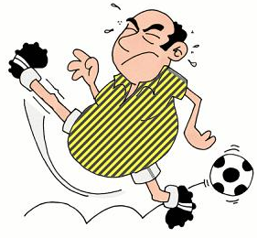
Stará garda hledá formu z úvodu sezóny
Pokračování Meteor-Štětí 25.9.2016
Čámský a přišel útočník Böhm. Běžela však 64. Minuta a dění na hřišti zasáhla červená karta. Nervy na uzdě neudržel Malák, strčil do soupeře a viděl kartu již zmiňované barvy. V době, kdy jsme se nadechovali k náporu, to byla velká nezodpovědnost, která vlastnímu týmu hodně uškodila. Zbraně jsme ale nesložili a i v 10 jsme chtěli vyrovnat. 12 minut před koncem jsme při jednom z útoků přečíslili obranu a chybělo jen přesnější zakončení Vacka po zpětné přihrávce. Mnohem úspěšnější byli domácí hned z rychlého protiútoku a neobsazený Stibora zvýšil na 2:0. Ještě jsme zkusili aspoň nepříznivý výsledek korigovat, ale proti střele Vacka z volného přímého kopu úspěšně zasáhl brankář Michňa. V poslední minutě utkání, kdy už jsme rezignovali na bránění, se domácí Meteor prosadil ještě jednou, když na konečných 3:0 opět z rychlého útoku zakončoval Minárčik.
Začátek zápasu patřil domácí, kteří byli nebezpečnějším týmem a v 19. minutě se ujali vedení 1:0. Pak se hra celkem vyrovnala a v 1. polovině druhého poločasu se zdálo, že by se mohlo i vyrovnat. Do osudu zápasu rozhodlo zbytečné vyloučení Maláka a v deseti už pak bylo těžké výsledek otáčet. Je nutno přiznat, že stejně jako před týdnem, kdy jsme také nevstřelili branku, jsme si moc příležitostí nepřipravili, a když se k tomu přidá i bezzubost při standardních situacích, tak budeme body získávat hodně těžce.
Sestava: Kloub-Čámský(Böhm), Šimral, Ransdorf, Vacek-Kucler,
Malák(69.Malák), Hrdý(73.Mencl)-Belák, Tichý
Připraveni: Doležal
Trenér: J.Vinš Vedoucí: M.Šmidrkal Masér: K.Zavřel
Rozhodčí: L.Szikszay-L.Langmajer, J.Kastl Delegát: J.Koňák 170 diváků
České Kopisty – Sepap Štětí
5:2(2:1) 5.kolo 23.9.2016
K zápasu jsme dorazili v 10 lidech s očekáváním, že jako 11. dorazí pražský expres Jan Čermák, který také v 11 minutě nastoupil. Hrát se začalo bez postranních rozhodčích a také jsme na to doplatili, když první branku jsme inkasovali z postavení mimo hru. Vyrovnání na 1:1 zajistil již zmiňovaný Jan Čermák, ale remízu jsme do poločasu neudrželi. Ve 2. poločase jsme měli míč více pod kontrolou, ale co to bylo platné, když z toho stejně žádné branky nebyly. Jen Miloš Vála měl 3 velké příležitosti. To za domácí dle očitých svědků nastoupili i hráči I.B třídního týmu domácích, kteří věkem regule neporušují. Rychlé brejky byly nejnebezpečnější zbraní Českých Kopist a také z nich padaly branky do naší sítě. Válovi se podařilo po přihrávce patičkou od Jana Čermáka ještě snížit na 2:3, ale více gólů už se nám vsítit nepodařilo. Domácí byli mnohem úspěšnější a uštědřili našemu týmu staré gardy ještě dárečky v podobě 2 branek na konečné skóre 5:2.
Branky: Vála 1, J.Čermák 1
34
11

Slide 12
7. kolo
Divize skupina B
Žákovské tabulky
Ústeckého přeboru
 | Ústecký přebor starších žáků 2016/2017 po 8.odehraných kolech
 | 1. | FK Český Lev Neštěmice | 8 | 7 | 1 | 0 | 0 | 43:4 | 23
 | 2. | SK Roudnice n. L. | 8 | 7 | 0 | 0 | 1 | 50:10 | 21
 | 3. | ASK Lovosice | 8 | 6 | 0 | 0 | 2 | 37:11 | 18
 | 4. | SK Sokol Brozany | 8 | 5 | 0 | 1 | 2 | 29:11 | 16
 | 5. | FK Litoměřicko, z.s. | 7 | 4 | 0 | 1 | 2 | 33:12 | 13
 | 6. | FK Junior Děčín | 8 | 4 | 0 | 1 | 3 | 27:23 | 13
 | 7. | SK Štětí, z.s. | 8 | 4 | 0 | 0 | 4 | 22:31 | 12
 | 8. | FK Jiskra Velké Březno | 8 | 2 | 0 | 0 | 6 | 16:29 | 6
 | 9. | TJ Hvězda Trnovany | 7 | 2 | 0 | 0 | 5 | 11:28 | 6
 | 10. | TJ Krupka | 8 | 1 | 1 | 0 | 6 | 11:33 | 5
 | 11. | FK Ústí n.L. | 8 | 1 | 1 | 0 | 6 | 19:57 | 5
 | 12. | FK Litoměřicko, z.s. B | 8 | 1 | 0 | 0 | 7 | 18:67 | 3
FK Neratovice-Byškovice - FC CHOMUTOV 3:1(1:1)
hosté vedli 1:0, ale domácí ještě do poločasu vyrovnali. Chomutov se zlobil, že to bylo z ofsajdu. Ve 2. poločase už stříleli jen domácí a poprvé v sezóně vyhráli.
SK Kladno - TJ Sokol Libiš 2:0(0:0)
dle Kladenského deníku hráči Kladna podali nejhorší letošní výkon, ale přesto vyhráli. Navíc na podzim poprvé uhájili čisté konto.
SK Český Brod - FC Nový Bor 4:3 PK (2:2)
ve 24. minutě vedli domácí už 2:0 a kráčeli k 1. místu v tabulce. Bor zápas ale otočil po změně stran šli dokonce do vedení 3:2. 8 minut před koncem Brod srovnal a na penalty zvítězil.
TJ Slovan VELVARY - FK Baník Souš 1:2(1:2)
hned v úvodu šli domácí do vedení z kopačky exligisty Karla Kratochvíla, ale ještě v 1. poločase o vedení během 2 minut přišli. Ve 2. hráli navíc v deseti a vyrovnat se jim nepodařilo.
FK Meteor Praha VIII - SK Štětí 3:0(1:0)
ve 2. poločase, kdy domácí vedli 1:0 a hosté se snažili o vyrovnání, se nechal vyloučit hostující Malák a toho domácí dokázali v závěru využít ke vstřelení dalších 2 branek.
SK Sokol Brozany - Sokol Hostouň 2:0(1:0)
vedoucí domácího týmu Ján Kudlička hodnotil vítězství jako zasloužené. Brozany měly více šancí a většinu zápasu dění na hřišti kontrolovaly.
SK Úvaly - TJ TATRAN Rakovník 1:0(1:0)
hosté naposledy naplno bodovali v 1. kolo a nepodařilo se jim to ani v Úvalech, kde prohráli tím nejtěsnějším rozdílem z kopačky Vorlíčka už ve 2. minutě zápasu.
SK POLABAN Nymburk –Most. fotbalový klub 2:0(1:0)
hosté se nedočkali vítězství ani v 7. zápase podzimu. Za stavu 1:0 se domácí strachovali o výsledek až do 2. minuty nastavení, kdy 2, branku přidal Martin Škarecký.
 | Ústecký přebor mladších žáků 2016/2017 po 8.odehraných kolech
 | 1. | FK Junior Děčín | 8 | 8 | 0 | 0 | 0 | 64:9 | 24
 | 2. | SK Roudnice n. L. | 8 | 6 | 0 | 1 | 1 | 48:10 | 19
 | 3. | FK Ústí n.L. | 8 | 6 | 0 | 0 | 2 | 73:25 | 18
 | 4. | SK Sokol Brozany | 8 | 6 | 0 | 0 | 2 | 41:13 | 18
 | 5. | FK Litoměřicko, z.s. | 7 | 5 | 1 | 0 | 1 | 33:09 | 17
 | 6. | TJ Hvězda Trnovany | 7 | 4 | 0 | 0 | 3 | 22:17 | 12
 | 7. | TJ Krupka | 8 | 4 | 0 | 0 | 4 | 23:25 | 12
 | 8. | FK Litoměřicko, z.s. B | 8 | 3 | 0 | 0 | 5 | 18:21 | 9
 | 9. | FK Český Lev Neštěmice | 8 | 2 | 0 | 0 | 6 | 13:40 | 6
 | 10. | SK Štětí, z.s. | 8 | 1 | 0 | 0 | 7 | 15:42 | 3
 | 11. | ASK Lovosice | 8 | 1 | 0 | 0 | 7 | 5:72 | 3
 | 12. | FK Jiskra Velké Březno | 8 | 0 | 0 | 0 | 8 | 11:73 | 0
12
33

Slide 13
Ústecký přebor žáků |  |  | Starší | Mladší
5.kolo
24.9.2016 | FK ČL Neštěmice | FK Litoměřicko B | 9:0 | 0:3
24.9.2016 | FK Litoměřicko | SK Sokol Brozany | 4:3 | 3:2
24.9.2016 | SK Roudnice n.L. | FK Ústí n.L. | 11:1 | 6:3
25.9.2016 | SK Štětí | FK JUNIOR Děčín | 3:2 | 0:6
25.9.2016 | ASK Lovosice | TJ Hvězda Trnovany | 4:0 | 1:5
25.9.2016 | FK Jiskra V. Březno | TJ Krupka | 1:0 | 0:7
15. kolo předehrávka
28.9.2016 | FK Litoměřicko | TJ Hvězda Trnovany | 7:0 | 6:1
28.9.2016 | FK Jiskra V. Březno | FK JUNIOR Děčín | 1:5 | 1:9
28.9.2016 | SK Roudnice n.L. | FK Litoměřicko B | 12:2 | 5:0
28.9.2016 | ASK Lovosice | FK Ústí n.L. | 6:2 | 1:15
28.9.2016 | FK ČL Neštěmice | TJ Krupka | 5:1 | 3:5
28.9.2016 | SK Štětí | SK Sokol Brozany | 2:4 | 2:3
 | Divize skupina B 7. kolo 2016-2017
 | 1. | SK POLABAN Nymburk s.r.o. | 7 | 5 | 1 | 1 | 0 | 18:4 | 18
 | 2. | SK Sokol Brozany | 7 | 5 | 1 | 1 | 0 | 17:6 | 18
 | 3. | SK Český Brod | 7 | 4 | 2 | 1 | 0 | 19:5 | 17
 | 4. | SK Kladno, a.s | 7 | 5 | 1 | 0 | 1 | 19:9 | 17
 | 5. | Fotbalový klub Meteor Praha VIII | 7 | 3 | 2 | 0 | 2 | 13:6 | 13
 | 6. | Sportovní klub Úvaly | 7 | 4 | 0 | 1 | 2 | 9:6 | 13
 | 7. | FC Nový Bor, z.s. | 7 | 2 | 3 | 1 | 1 | 14:12 | 13
 | 8. | TJ Baník Souš, z.s. | 7 | 3 | 1 | 1 | 2 | 9:8 | 12
 | 9. | TJ Sokol Hostouň | 7 | 2 | 1 | 1 | 3 | 8:10 | 9
 | 10. | FC Chomutov s.r.o. | 7 | 2 | 1 | 0 | 4 | 7:10 | 8
 | 11. | FK Neratovice-Byškovice, s.r.o. | 7 | 1 | 2 | 0 | 4 | 7:15 | 7
 | 12. | TJ Tatran Rako Rakovník | 7 | 1 | 1 | 1 | 4 | 7:13 | 6
 | 13. | SK Štětí, z.s. | 7 | 1 | 0 | 2 | 4 | 6:18 | 5
 | 14. | Mostecký fotbalový klub | 7 | 1 | 0 | 2 | 4 | 5:20 | 5
 | 15. | TJ Slovan Velvary | 7 | 1 | 0 | 1 | 5 | 7:14 | 4
 | 16. | TJ Sokol Libiš | 7 | 0 | 0 | 3 | 4 | 4:13 | 3
Na čele čtveřice týmů, která jak se zdá si to rozdá o 1. místo. Pak je tu do 8. místa silný střed tabulky. Meteor, Úvaly, Nový Bor, Souš. Nováček soutěže Hostouň měl skvělý začátek. V posledních zápasech se přestalo dařit a je na 9. místě. Pomalu postupuje tabulkou vzhůru Chomutov. Pak už tu jsou mužstva , která začínají přemýšlet o záchraně. Bohužel mezi ně patří i náš celek s 5 body a hodně minusovým skórem.
Dohrávky 6. kola 28.9.2016
TJ Sokol Libiš-FK Neratovice-Byškovice
1:2 PK(0:0)
Mostecký fotb.klub – SK Úvaly
2:0(1:0)
32
13

Slide 14
8. kolo divize B
1.10.2016 10:15 | TJ Sokol Libiš | FC CHOMUTOV
1.10.2016 10:15 | SK Štětí | TJ Slovan VELVARY
1.10.2016 10:15 | SK Kladno | SK Český Brod
1.10.2016 14:00 | TJ TATRAN Rakovník | SK POLABAN Nymburk
1.10.2016 16:30 | FC Nový Bor | SK Sokol Brozany
1.10.2016 16:30 | FK Baník Souš | FK Neratovice-Byškovice
2.10.2016 16:30 | Mostecký fotbalový klub o.p.s. | FK Meteor Praha VIII
2.10.2016 16:30 | Sokol Hostouň | SK Úvaly
9. kolo divize B
8.10.2016 10:15 | FK Neratovice-Byškovice | SK Štětí
8.10.2016 10:15 | FC CHOMUTOV | FK Baník Souš
8.10.2016 16:00 | TJ Slovan VELVARY | Mostecký fotbalový klub o.p.s.
8.10.2016 16:00 | SK Český Brod | TJ Sokol Libiš
9.10.2016 10:15 | FK Meteor Praha VIII | TJ TATRAN Rakovník
9.10.2016 16:00 | SK Sokol Brozany | SK Kladno
9.10.2016 16:00 | SK Úvaly | FC Nový Bor
9.10.2016 16:00 | SK POLABAN Nymburk | Sokol Hostouň
Ve 4. kole Ústeckého přebroru a v předehrávce 14. kola v Trnovanech zůstali mladší žáci bodově na nule
TJ Hvězda Trnovany - SK Štětí
2:1(1:0) 21.9.2016 14.kolo předehrávka
Vítězství z nedávného domácího zápasu mladší žáci nedokázali zopakovat. Ve 2. poločase sice Ivanič srovnal na 1:1, ale brankou Alexeje Ivanovského v 50. minutě si domácí zajistili vítězství 2:1.
Branky: Ivanič 1
Sestava: Černý-Bílá, Mizer, Kačo, Kroupa, Sičák, Jakub Novák, Vích, Ivanič,
Prokopec, Bohatec, Kettner, Kubánek, Franc, Cízler
Trenér: F.Kučera Vedoucí: P.Záloha
Rozhodčí: J.Topinka 30 diváků
SK Sokol Brozany - SK Štětí
9:3(1:0) 18.9.2016 4.kolo
Ujali jsme se sice vedení ve 2. minutě z kopačky Mizera, ale to bylo na hodně dlouhou dobu z naší strany všechno. V poločase jsme už prohrávali 6:1 a zápas byl rozhodnut. Malou náplastí byly branky Prokopce a Mizera na začátku druhého poločasu a průběžný výsledek 3:6 z našeho pohledu už nevypadal tak špatně. Pak se domácí zase chytli a během 6 minut nasázeli další 3 branky do naší sítě na 9:3, což byl také výsledek konečný.
Branky: Mizer 2, Prokopec 1
Sestava: Černý-Bílá, Mizer, Kačo, Kroupa, Kabelka, Jakub Novák, Vích,
Ivanič, Prokopec, Bohatec, Kettner, Kubánek, Franc, Kožarská,
Procházka
Trenér: F. Kučera
Rozhodčí: V.Šrettr 45 diváků
Divize
2016/2017
14
31

Slide 15
V zápase s Brozany byli mladší žáci blízko remíze
Od samého začátku panovala na hřišti i v hledišti nervozita. Šancí jsme si moc nevypracovali. Soupeř jich měl o něco více a 2 využil.
SK Štětí-SK Sokol Brozany
2:3(1:1) 25.9.2016 15. kolo 8. hrané
Zápas, ve kterém jsme měli téměř po celých 60 minut převahu. Střelecky jsme se však nedokázali prosadit. Když jsme v závěru 1. poločasu dokázali rychle vyrovnat, tak hned v úvodu 2. půle soupeř zase získal vedení. Snažili jsme se vyrovnat, ale pak však Brozanům stačil jeden rychlý útok. Stále jsme ale věřili a v 52. minutě Misez snížil na 2:3. V úplném konci zápasu jsme si vytvořili silný tlak, ale bohužel vyrovnání jsme se nedočkali.
Branky: Bohatec 1, Mizer 1
Sestava: Černý-Bílá, Mizer, Kačo, Kroupa, Kabelka, Jakub Novák, Vích,
Ivanič, Prokopec, Bohatec, Kettner, Kubánek, Franc, Cízler,
Sičák, Hromý
Trenér: F. Kučera Vedoucí: F.Kučera
Rozhodčí: M.Prágl
SK Štětí – SK POLABAN Nymburk
0:2(0:1) 17.9.2016 6. kolo
Soupeř do tohoto zápasu neokusil dosud hořkost porážky a ve 3. domácím zápase nás teda čekal další silný tým z popředí tabulky. V minulém zápase v Úvalech se nám moc nevedlo a získat body jsme potřebovali doma. Nymburk začal nebojácně a útoky na naši polovinu měly více pohlednosti než ty naše. V 10. minutě jsme čelili volnému přímému kopu, který odvracel Mencl odkopem do autu. Běžecký souboj svedl v 18. minutě Belák s kapitánem hostů Tomášem Svobodou. Zvítězil a hezky i po zemi vystřelil. Jungr v brance k naší nelibosti míč vyrazil. Přesný centr na velkou vzdálenost přes celou branku ve 25. minutě skončil na hlavě u zadní tyče číhajícího Houžvičky a ten zajistil hostům vedoucí branku. Stejnou možnost měl o chvilku později před brankou Nymburka Hrdý, ale hlavou míč minul. Stejný hráč prošel i přes několik obránců o něco později, ale byl z toho jen roh. Sporný moment se odehrál ve 40. minutě. Na hranici velkého vápna soupeře byl poslán k zemi Šimral. Střet s nohou obránce byl slyšet až na opačné straně Štětí. Penalta to nebyla, volný přímý kop také ne, na značku rohového kopu rozhodčí Viktor Paták také neukázal. Co však následovalo, překvapilo všech 150 přítomných diváků. Vytáhl žlutou kartu a ukázal ji Šimralovi za simulování. Další hodnocení výkonu rozhodčích opouštíme!!! V prvních 15 minutách po změně stran se na hřišti nic zajímavého neodehrálo. Teprve až v 62. minutě se soupeř dostal do nepříjemného zakončení, ale Michovský v brance střelu po zemi hezky zpacifikoval. Nadějně to vypadalo po založení akce našeho týmu v 66. Minutě, ale Slaničkovi se finální přihrávka nepovedla. Největší šanci na vyrovnání jsme si připravili v 74. minutě. Hrdý zleva pálil k bližší tyči, ale branku těsně minul. V závěru zápasu se sice hrálo na polovině soupeře, ale chyběl moment
SK Štětí-FK Junior Děčín
0:6(0:3) 25.9.2016 5. kolo 7. hrané
Proti vedoucímu celku tabulky jsme inkasovali branky v zajímavých časových intervalech. V 1. polačase miei 9. až 14. minutou 3 a ve 2. zase mezi 42. až 47 zase 3. Jinak soupeř byl lepší a zaslouženě zvítězil.
Sestava: Černý-Bílá, Mizer, Kačo, Kroupa, Kabelka,
Jakub Novák, Vích, Ivanič, Prokopec, Bohatec, Kettner,
Kubánek, Franc, Cízler, Sičák, Kožarská
Trenér: .P.Záloha Vedoucí: F.Kučera
Rozhodčí: M.Vlašič 40 diváků
30
15

Slide 16
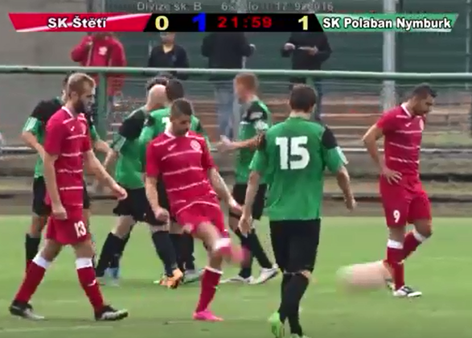
Pokračování zápasu Štětí-Nymburk 17.9.2016
V oslabené sestavě starší žáci bojovali, ale na domácí to nestačilo
překvapení a přihrávka do zakončení. Naopak 4 minuty před koncem si nerozuměl Šimral s Ransdorfem a střídající Baratynskyy toho využil ke vstřelení rozhodující branky na 2:0.
Nepříjemná porážka, která situaci našeho týmu v tabulce začíná komplikovat. Před domácími fanoušky jsme se neprosadili ani jednou a vyložených gólovek jsme si ani moc nevypracovali. Jednu v 1. a jednu ve 2. poločase. Hráli jsme hodně zataženě, a když už se míč dostal do vápna soupeře, tak jsme se o něj nedokázali poprat. Nymburk také moc šancí neměl, ale těžil z našich chyb a to mu stačilo k vítězství.
Sestava: Michovský-Kucler(80.Böhm), Ransdorf, Šimral, Vacek-
Vokoun(60.Tichý), Malák(80.Poráč), Slanička,
Hrdý,Mencl(60.Stejskal)-Belák
Připraveni: Kloub, Čámský, Lelek
SK Sokol Brozany – SK Štětí
5:1(3:1) 18.9.2016 5. hrané kolo
Jen v 10 vyrazili za silného deště starší žáci na umělku do Brozan. Nemoci a jiné omluvy měly za důsledek, že jsme ze Štětí nevyráželi v nejlepší náladě. Navíc chyběl nejlepší střelec Oldřich Malecha. Odolávat jsme vydrželi jen do 4. minuty, a i když byla branka připsána Havlíkovi, tak to byl vlastenec . Při další brance ve 20. minutě zase zaváhal brankář a hatrick Havlík završil v minutě 23. Hráče ale není třeba kritizovat, protože i v takto okleštěné sestavě bojovali a soupeři byli vyrovnaným partnerem. Ještě do poločasu stačil po nádherné akci snížit na 1:3 Jakub Daniluk. Ve druhém poločase se skóre dlouho neměnilo. Dostali jsme se do šance a kdybychom ji proměnili mohlo to být ještě drama. Na staré otřepaná kdyby se ale ve fotbale nehraje. Počítají se góly a ten 4. do naší sítě dopravit v 65 minutě Svoboda . Když pak ještě 2 minuty před koncem upravil na konečných 5:1 pro Brozany, kdo jiný než Havlík, tak jsme ze hřiště odcházeli smutní. Hlavní trenér Zdeněk Németh se ale na své svěřence nezlobil, protože prohráli se ctí. Je škoda , že jsme nevyužili některou z možností, které jsme si připravili a zůstali jen u 1 branky.
Branky: Daniluk 1
Sestava: Šrotýř-Kuča, T.Németh, Nedvěd, Bartko, Daniluk, Ladič,
Ladislav Novák, Jakub Pilař, Šedivý
Trenér: Z.Németh Vedoucí: D.Németh
Rozhdočí: Šrettr-Edler, Hrdlička
16
29

Slide 17
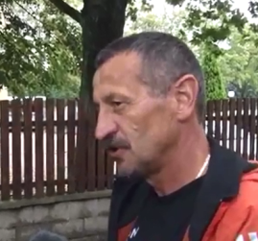
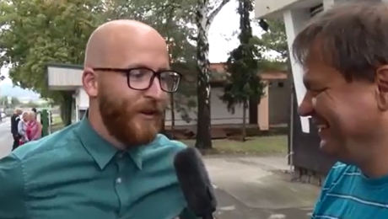
Starší žáci i podruhé porazili během 10 dnů Trnovany
Hodnocení po zápase s Nymburkem
Josef Vinš – trenér Štětí
fotbalově tady Nymburk nic nepředvedl, ale my máme problém se dostat do finální přihrávky. Ve 2. poločase to byl zápas na jednu branku, ale nemůžeme dělat chyby, co děláme. Z každé z nich inkasujeme gól. My jsme měli stejně jako soupeř za celý zápas jen 2 šance. V 1. půli Bely a ve 2. Hrďas. To je strašně málo. Je to také o větším sebeobětování hráčů. Tam musí být větší důraz. Pořád, když to řeknu šmrdláme jen kolem vápna. Aspoň, že je za námi ta série těžkých zápasu s mužstvy z horní poloviny tabulky.
Martin Škarecký – odchovanec Štětského fotbalu. Bydlí v Nymburku, kde také hraje . Po zápase jsme ho krátce vyzpovídali.
Jak se tí libil dnešní zápas?
Moc ne. Bylo to bojovný zápas, nám se moc nedařilo. Vítězství bylo hodně upracované. Za vítězství jsme rádi, ale nebylo to moc pohledný. S vítězstvím jsme spokojeni, s výkonem ne.
Jaké jsou tvé vzpomínky na štětský fotbal?
Byl jsem tady jako mládežník. Pak jsem se se ještě vrátil na rok do mužstva dospělých. Vzpomínky jsou hezký.
Jaké máš ještě fotbalové plány?
Pokud se mnou budou spokojený, tak bych už to asi dohrál v Nymburce. Mám to doma. Nemusím nikam dojíždět
TJ Hvězda Trnovany-SK Štětí
2:5( 1:3) 21.9.2016 14. kolo předehrávka
Uběhlo přesně 10 dní a starší žáky čekaly opět Trnovany. Tentokrát v obráceném gardu na jeho hřišti, kde byla předehrávka 14. kola v nabitém programu Ústeckého přeboru. Do sestavy už se vrátili někteří absentéři z minulého kola proti Brozanům a na střelecké produktivitě to bylo hned znát. Již v 6. minutě zajistil Michal Bartko našemu týmu vedení 1:0. Jeden z obávaných střelců soupeře Filip Kurka v 16. minutě sice vyrovnal na 1:1, ale domácí se z úspěchu radovali jen 10 minut, protože to se do listiny střelců zapsala jedna z opor hostujícího týmu Ladislav Ladič, když vstřelil branku na 2:1. Těsně před poločasovým hvizdem se podařilo přiklepnout pojistku Malechovi brankou na 3:1. Když pak v úvodů 2. poločasu vstřelil gól na 4:1 navrátilec po zranění Tomáš Dopater, tak už měl náš tým nadějně našlápnuto ke 3. vítězství v letošním ročníku. Malou jiskřičku naděje Trnovanům přinesla ještě branka v 50. minutě na 2:4, ale tu rychle uhasil Malecha, když brankou na 5:2 stanovil konečný výsledek zápasu.
Branky: Malecha 2, Ladič 1, Bartko 1
Sestava: Šrotýř-Kůča, T.Németh, Nedvěd, Bartko, Malecha, Ladič, L.Novák,
Jakub Pilař, Dopater, Šedivý, Schleiss, Bílý, Slapnička, Holub
Trenér: Z.Németh Vedoucí: R.Hrdlička
Rozhodčí: J.Topinka-K.Bůžek, K.Beneš
28
17

Slide 18
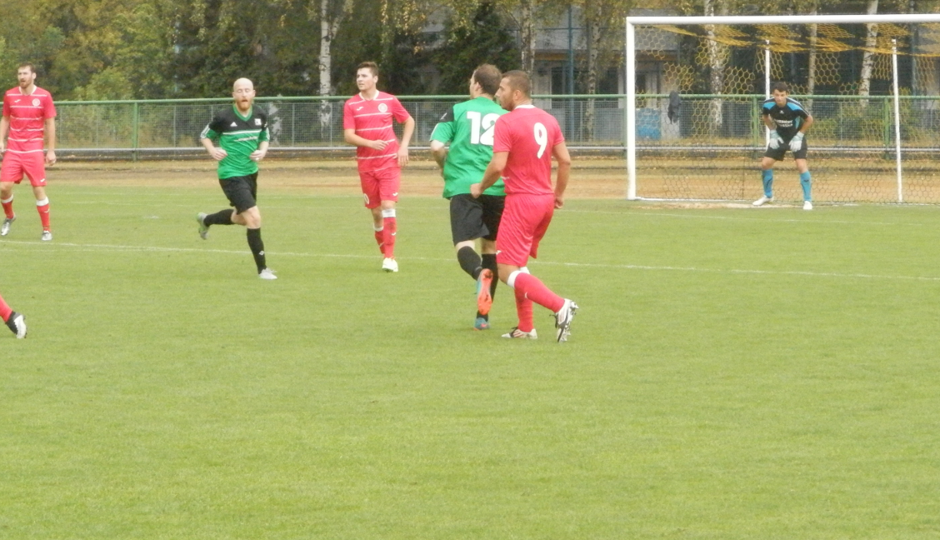
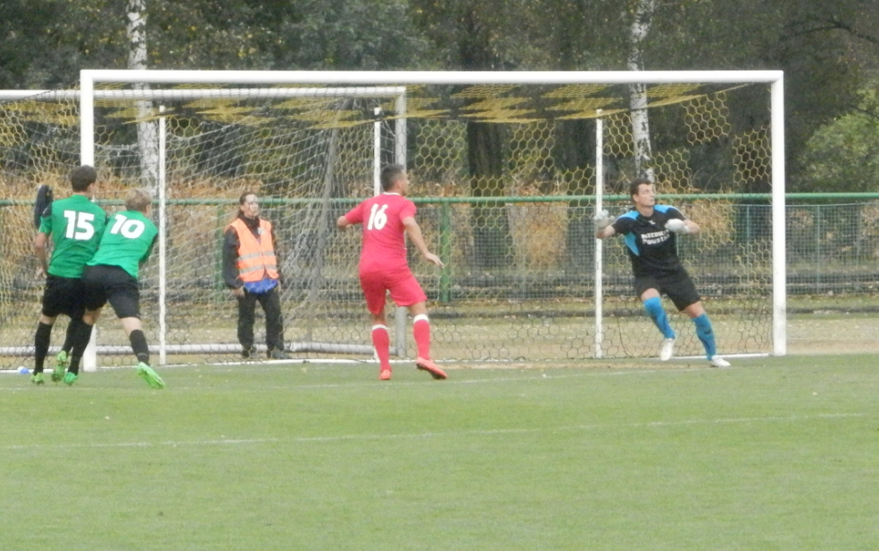
Fotky ze zápasu Štětí.Nymburk 17.9.2916
Starší žáci rozhodli o vítězství 8 minut před koncem
SK Štětí-FK Junior Děčín
3:2(2:1) 25.9.2016 5. kolo 7. hrané
Utkala se 2 mužstva ze středu tabulky. V prvních 10 minutách jsme v pokutovém území soupeře roztočili kolotoč a hned v 1. minutě po přihrávce od Dopatera vstřelil vedoucí branku Malecha. Ten měl společně s Ladičem i další příležitosti, které mohly v případě úspěchu do našich řád přinést uklidnění. Další branku se nám však vstřelit nepodařilo a naopak hezkým zákrokem, a ne posledním, se blýsknul Šrotýř v naší brance. Ve 26. minutě nás soupeř dostal pod tlak a podařilo se mu vyrovnat na 1:1. Naše odpověď přišla za další 3 minuty. Do útoku jsme vyrazili po pravé straně s přihrávkou před branku, kde si na ni počkal Ladič a střelou k tyči vrátil našemu týmu vedení 2:1. Ještě před změnou stran přišel super zákrok domácího brankáře, který střelu z volného přímého kopu těsně podél zdi zlikvidoval. Druhý poločas pro nás nezačal nejlépe. Ve 40. minutě se nádherně trefil z 20 metrů Kny po jehož střele zapadl míč do šibenice na 2:2. Děčín mohl jít dokonce do vedení ve 46. minutě a jen zázračný zákrok Šrotýře v brance, který nohy položil včas na zem, nás uchránil od nejhoršího. Dramatické utkání pokračovalo, ale hra se ve zbytku zápasu odehrávala většinou ve středu hřiště. Rozhodující momenty celého utkání se odehrály 8 minut před koncem. Hlavními postavami děje byl hostující brankář Žalda, který se po malé domů dopustil hrubky a toho využil důrazný Malecha. Brankář chtěl ještě míč vykopnout, ale trefil právě jen Malechu, od kterého se míč odrazil do sítě na 3:2. Jednobrankové vedení jsme uhájili až do konce. Pochvala za cenné 3 body a posun na 5. místo tabulky.
Krátké hodnocení trenérů: Hořeli jsme v záloze, Chyběl nemocný Jakub Pilař. Vítězství si ceníme Branky: Malecha 2,Ladič 1
Sestava: Šrotýř-Kůča, T.Németh, Schleiss, Bartko, Malecha, Ladič, L.Novák,
Šedivý, Špaček, Daniluk, Bílý, Slapnička, Nedvěd, Hrdlička,
Holub
Trenér: Z.Németh Vedoucí: R.Hrdlička
Rozhodčí: M.Vlašič-M.Šíma, D.Németh(laik)
18
27

Slide 19
Starší žáci si soupeře nechali utéct v 1. poločase a ve 2., i když měli převahu vstřelili jen 1 branku
Dosavadní výsledky mužstva dospělých
Datum | Doma | Venku | Kolo
13.8.2016 | FC Nový Bor | SK Štětí, z.s. | 1 | 0:3
20.8.2016 | SK Štětí | SK Kladno, a.s. | 2 | 1:2 PK
27.8.2016 | SK Český Brod | SK Štětí, z.s. | 3 | 7:0
3.9.2016 | SK Štětí | SK Sokol Brozany | 4 | 1:2 PK
11.9.2016 | Sportovní klub Úvaly | SK Štětí, z.s. | 5 | 4:1
17.9.2016 | SK Štětí | SK POLABAN Nymburk s.r.o. | 6 | 0:2
25.9.2016 | Fotbalový klub Meteor Praha VIII | SK Štětí, z.s. | 7 | 3:0
SK Štětí – SK Sokol Brozany
2:4(1:4) 28.9.2016 15. Kolo předehrávka
V zápase jsme chtěli odčinit prohru v Brozanech z nedávné doby a již v 1. Minutě to mohl načít Malecha, který postupoval sám na brankáře, ale branku netrefil. I v dalších minutách se utkání odehrávalo většinou na polovině Brozan, ale branka soupeře pro nás byla zakletá. Hostující celem soustředěně bránil a vyrážel k rychlým protiútokům. Naše obrana si s nimi nevěděla rady a začal ztrácet půdu pod nohama. Po jedné takové akci se také Brozany dostali do vedení 1:0 z kopačky Martiše. Netrvalo to dlouho a stejný hráč poslal soupeře do dvoubrankového vedení. No abychom si těžké chvíle prožili až dno, tak ve 20. Minutě upravil Havlík už na 3:0. Že by se s výsledkem dalo ještě něco udělat, předvedla dvojice Melecha, Dopater, když právě druhý jmenovaný zakončoval bezchybnou kombinaci střelou mezi spojnici tyče a břevna na 1:3. Ještě do poločasu minutu před změnou stran se ale bohužel z naší obrany stal opět průchoďák a Havlík zvýšil na 4:1. Do 2. poločasu jsme vstoupili aktivně a za minutu krásnou střelou překvapil brankáře Brozan Dopater, který svojí 2. Brankou v zápase snížil na 2:4. V nastaveném tempu jsme však dlouho nevydrželi. Začali jsme hrát složitě, příliš mnoho přihrávek a žádná pořádná střela. Na hřišti se také přitvrdilo a odnesl to Tomáš Németh, pro kterého musela přijet sanitka. Dle posledních informací se o zlomeninu nejedná. Přejeme brzké uzdravení. Diváci už také moc hezkého fotbalu neviděli. Výsledek už také žádných změn nedoznal a tak si hosté odvezli 3 body za vítězství 4:2.
Branky: Dopater 2
Sestava: Šrotýř-Kuča, T.Németh, Špaček, Bartko, Malecha, Ladič, ladislav
Novák, Jakub Pilař,Dopater, Šedivý, Daniluk, Bílý, Holub, Nedvěd,
Slapnička, Hrdlička
Trenér: Z.Németh Vedoucí: R.Hrdlička
Rozhodčí: M.Prágl-M.Šíma, D.Németh(laik) 60 diváků
26
19

Slide 20
Malé ohlédnutí za dosavadním průběhem mužstva dospělých v divizní soutěži
Výsledky 5. kola I.A třídy dorostu 24.-25.9.2016
SK PLASTON Šluknov | FK Duchcov | 9:1
FK Jiskra V. Březno | TJ Skorotice | 5:2
TJ Spartak Boletice n.L./ Modrá | SK Sokol Brozany | 3:2
TJ Hvězda Trnovany/Sobědruhy | TJ Sokol Košťany/Oldřichov | 2:4
Mužstvo začalo skvěle, když vyhrálo v Novém Boru 3:0. O vítězství rozhodlo už v 1. poločase, kdy padly všechny góly. O týden později doma čekal jeden z loňských aspirantů na postup Kladno. Vedli jsme 1:0, hosté vyrovnali a protože už branka nepadla, tak se kopali penalty a ty lépe vyšly Kladno. Těžkou ránu jsme obdrželi 27.8.2016 v České Brodě. Úvod vůbec tak nevypadal, ale pak jsme dostali na frak. Porážka 7:0 nám jasně ukázala zrcadlo úrovně divizní soutěže. Na programu dalšího bylo domácí utkání s Brozany, které ještě loni hrály ČFL. I v tomto zápase jsme vedli 1:0 a i tentokrát hosté srovnali na 1:1. Kopali se penalty a opět se nám nedařilo. Získali jsme jen bod. Ztrátu jsme chtěli dohnat v Úvalech. Trenér udělal některé změny v sestavě, ale moc to nepomohlo. Individuální chyby a další vysoká porážka na hřišti soupeře. 4:1 byla na světě. V 6. kole 17.9.2016 jsme doma přivítali Nymburk a podlehli 2:0. I když jsme nebyli spokojeni s rozhodováním hlavního rozhodčího, tak porážku jsme si zavinili sami, protože střelecká potence byla skoro nulová. Změnit jsme to chtěli před týdnem na Meteoru, ale výsledek byl podobný. Žádný vstřelený gól. Navíc nedisciplinovanost jednoho z hráčů, který se nechal zbytečně vyloučit a domů jsme odjeli s porážkou 3:0. Kádr mužstva, který byl na úvod sezóny 19 členný se zmenšil na 17. Na podzim už si kvůli zranění nezahraje Michal Šmidrkal, více hrát chtěl Vladimír Poráč a odešel do FC Mělník. Jsou tu i další problémy a to je zlomený dost brankáře Václava Michovského. Do týmu se vrátil Darek Doležal, který už měl namířeno do SK Roudnice n.L. Tak už to ale ve fotbale chodí. Podobné problémy mají určitě i jiná mužstva. Nezbývá nic jiného než se ještě více semknout a bojovat o každý bod v náročné divizi., i když se mužstvu nedaří a výkony nejsou nejlepší. Do konce podzimu zbývá i s tím dnešním utkáním 8 zápasů a ve hře je 24 bodů
6. kolo I. A třída dorostu skupina B
01.10.2016 10:15 | SK Sokol Brozany | J Hvězda Trnovany/Sobědruhy
01.10.2016 10:15 | FK Jiskra V. Březno | SK PLASTON Šluknov
01.10.2016 14:00 | TJ Skorotice | SK V. Šenov/Mikulášovice
02.10.2016 15:00 | FK Duchcov | SK Štětí
20
25

Slide 21
Tabulka I.A třídy dorostu je po 5. kole hodně ovlivněna odhlášením Březin/Jílového v průběhu soutěže
Zveme Vás na výlet do Neratovic
Autobus odjíždí v 8:30
FC Neratovice
Byškovice
-
SK Štětí
sobota
8.10.2016
10:15 hod
 | I.A třída dorostu 2016/2017 po 5.kole
 | 1. | TJ Sokol Košťany/Oldřichov | 4 | 4 | 0 | 0 | 0 | 21:11 | 12
 | 2. | SK Velký Šenov/Mikulášovice | 4 | 2 | 2 | 0 | 0 | 21:7 | 10
 | 3. | SK Plaston Šluknov | 4 | 2 | 0 | 0 | 2 | 20:14 | 6
 | 4. | TJ Skorotice | 3 | 2 | 0 | 0 | 1 | 11:9 | 6
 | 5. | FK Duchcov | 4 | 2 | 0 | 0 | 2 | 10:13 | 6
 | 6. | SK Štětí, z.s. | 3 | 1 | 0 | 1 | 1 | 8:7 | 4
 | 7. | TJ Spartak Boletice/Modrá | 3 | 1 | 0 | 1 | 1 | 7:9 | 4
 | 8. | FK Jiskra Velké Březno | 2 | 1 | 0 | 0 | 1 | 7:9 | 3
 | 9. | TJ Hvězda Trnovany/Sobědruhy | 4 | 1 | 0 | 0 | 3 | 9:19 | 3
 | 10. | SK Sokol Brozany | 4 | 0 | 0 | 0 | 4 | 3:16 | 0
24
21

Slide 22
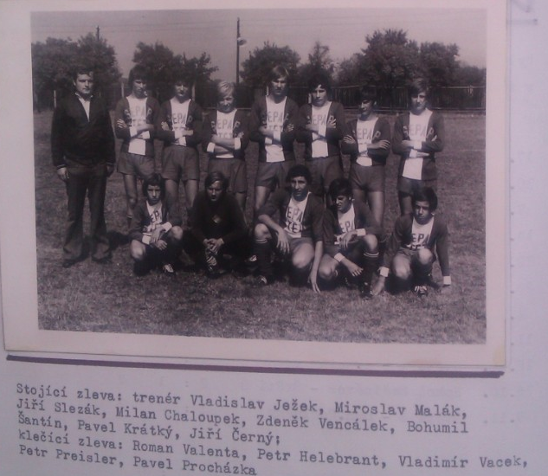
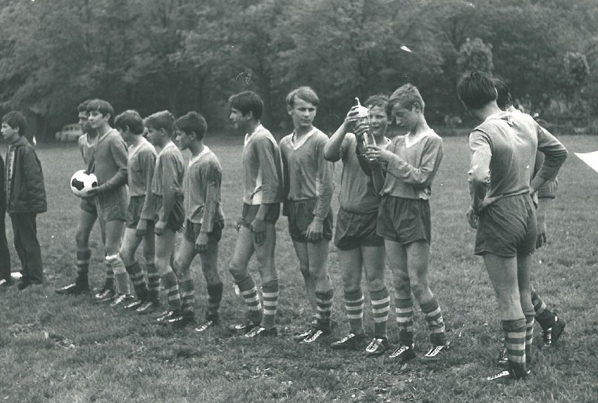
B MUŽSTVO DOROSTU 1975
Dorostenci poprvé v letošním ročníku vyhráli.
SK Sokol Brozany – SK Štětí
0:2 (0:2) 17.9.2016 4.kolo
Obě mužstva před tímto zápasem neokusila v tomto ročníku ještě radost z vítězství. Naše na tom bylo o něco lépe, protože už jeden bod po remíze ve Velkém Šenově mělo. Hrálo se na umělé trávě a branky dlouho nepadaly. Když už se v závěru zdálo, že utkání směřuje k penaltovému rozstřelu, tak jsme se konečně dočkali. Aspoň teda příznivci hostujícího týmu. Nejprve v 84. minutě vsítil branku na 1:0 Koloman Horváth a o minutu později loni ještě žák Patrik Možný pečetil vítězství brankou na 2:0.
Branky: Koloman Horváth 1, Možný 1
Sestava: M.Svoboda-Chaloupecký, Vála, Beruška, Jakl, Možný,
Feko, Moučka, Koloman Horváth, Fulín, Cap, Horváth , M
Miroslav Horváth, Deák
Trenér: J.Ransdorf, J.Chaloupecký Vedoucí: J.Nedomlelová
Rozhodčí: J.Trutnovský-P.Lupínek, A.Hadašová
Poznáváte některé z těchto borců?
Dorostenci měli již 2. víkend v tomto ročníku volno. V 1. kole volný los a před týdnem zase odpadl zápas proti sdruženému týmu Jílové/Březiny, který se odhlásil ze soutěže
22
23

